Slide 1
Football_team_stats_
Archivo creado el: 4/11/20 22:18:10 GMT+01:00

Slide 2
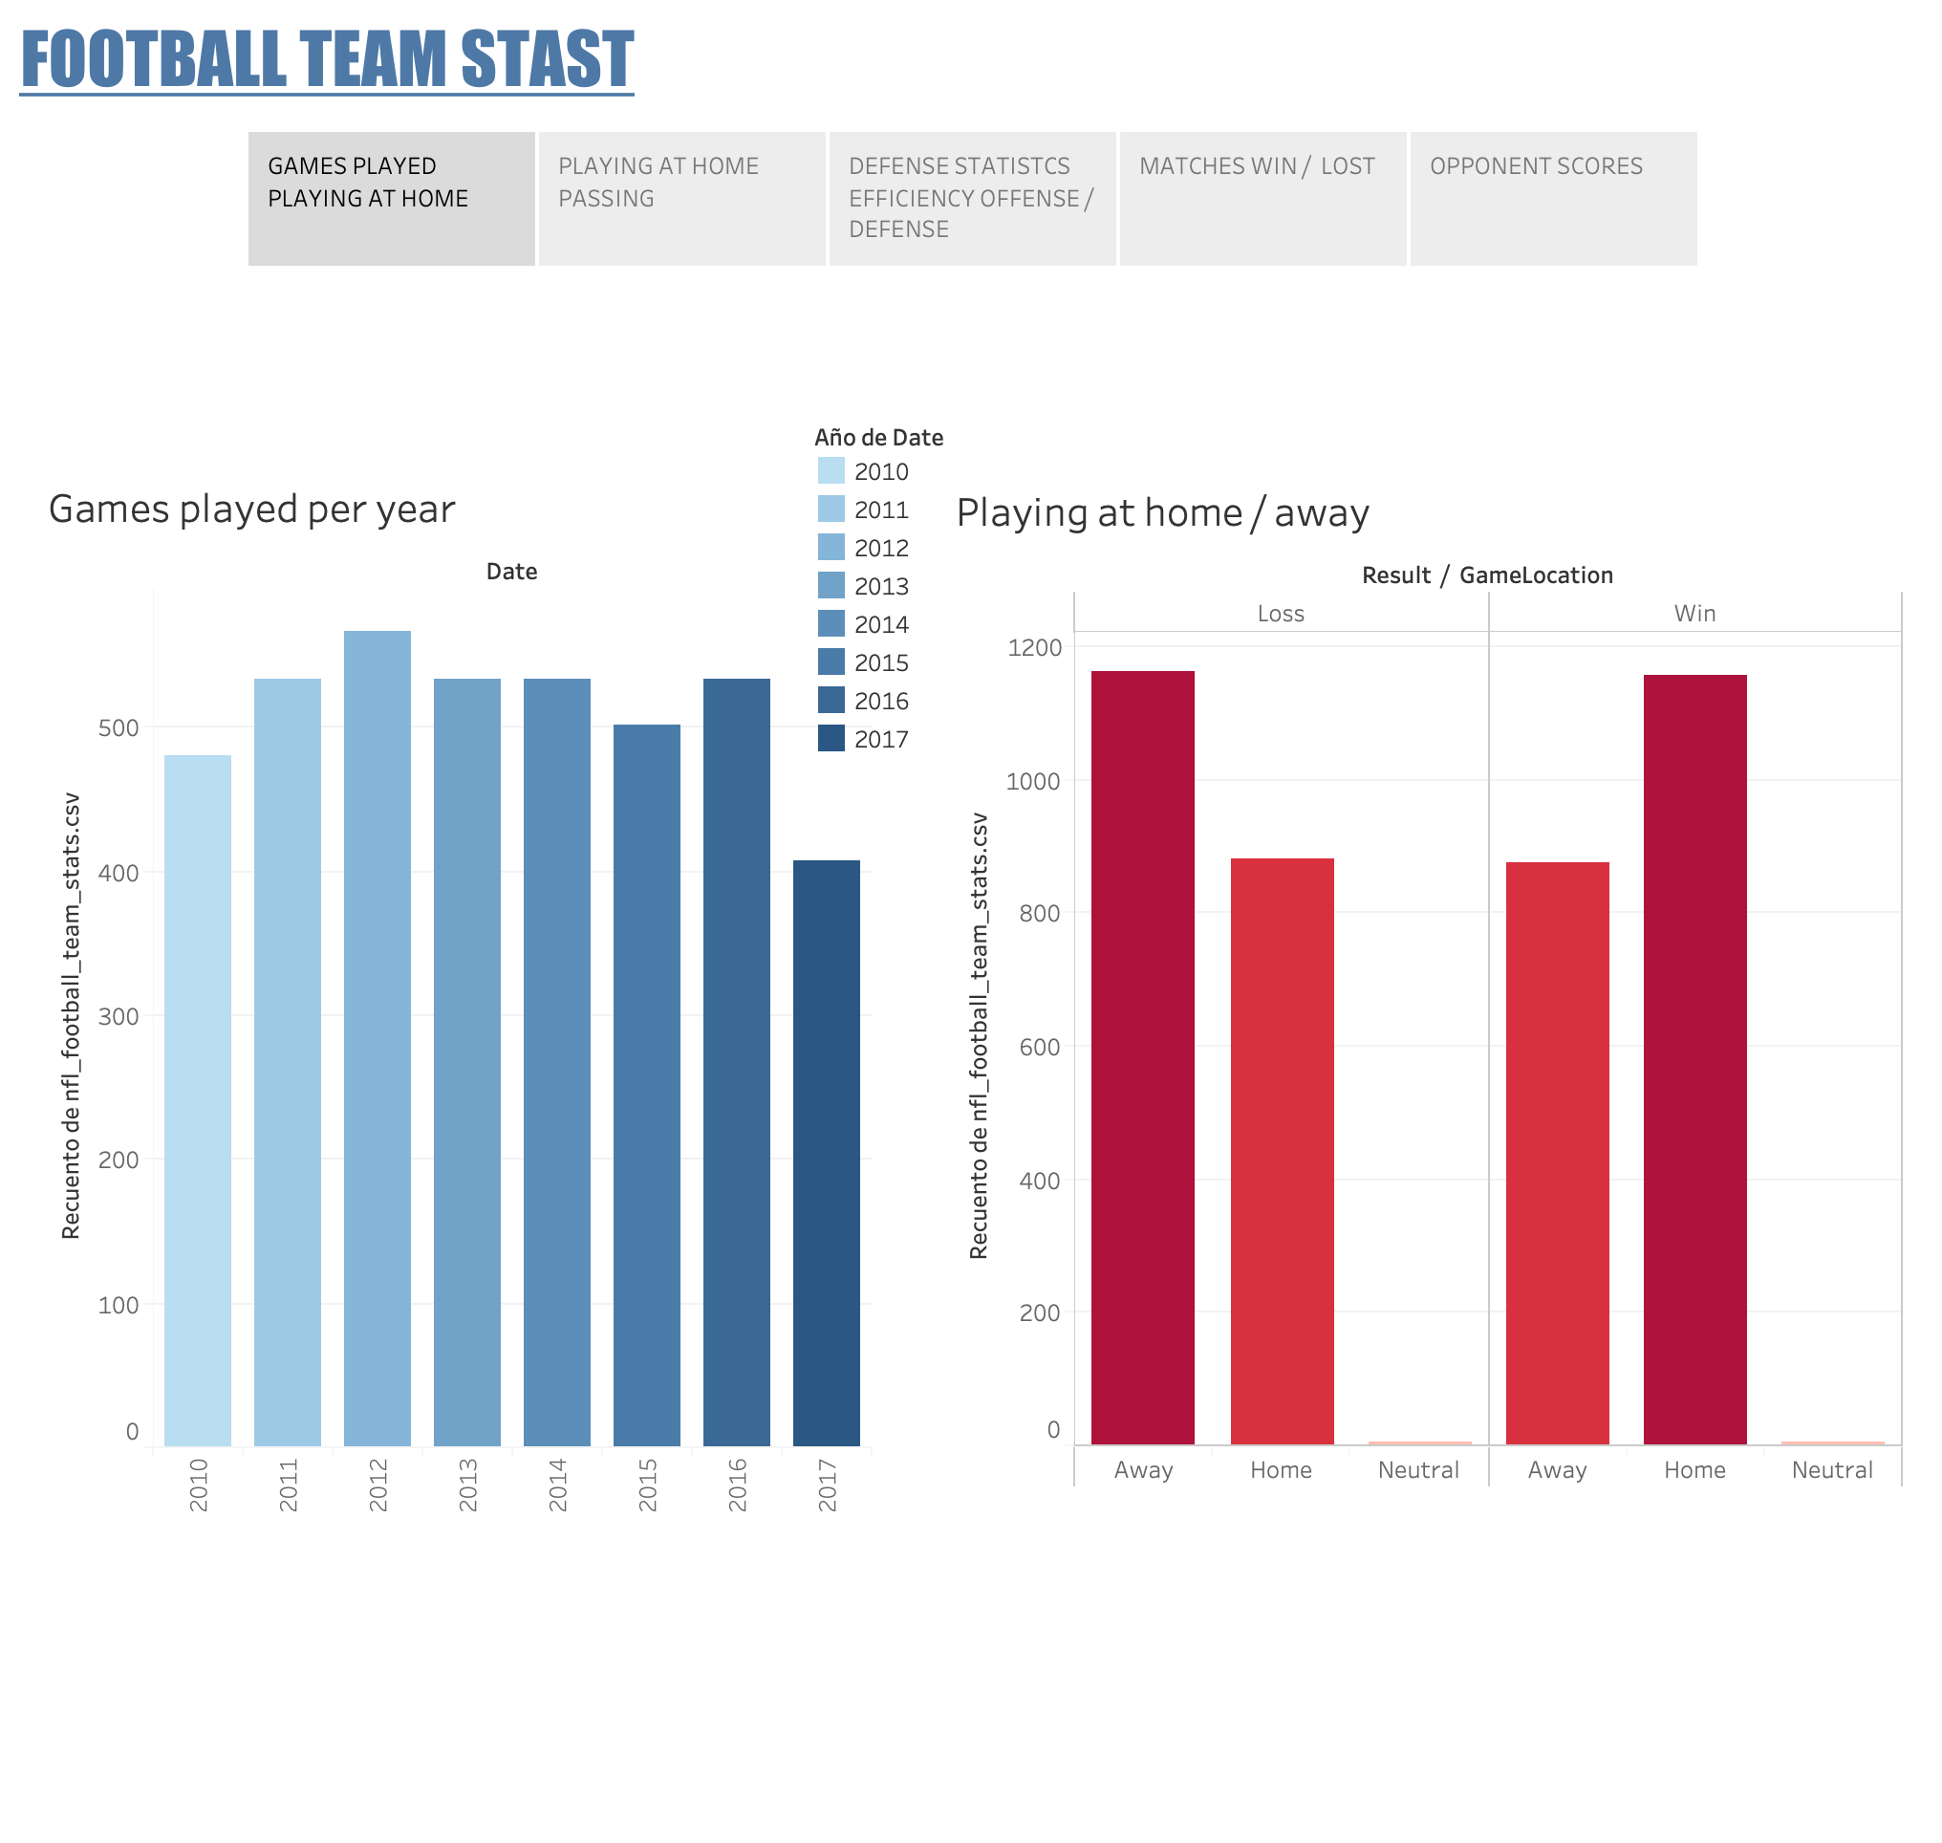

Slide 3
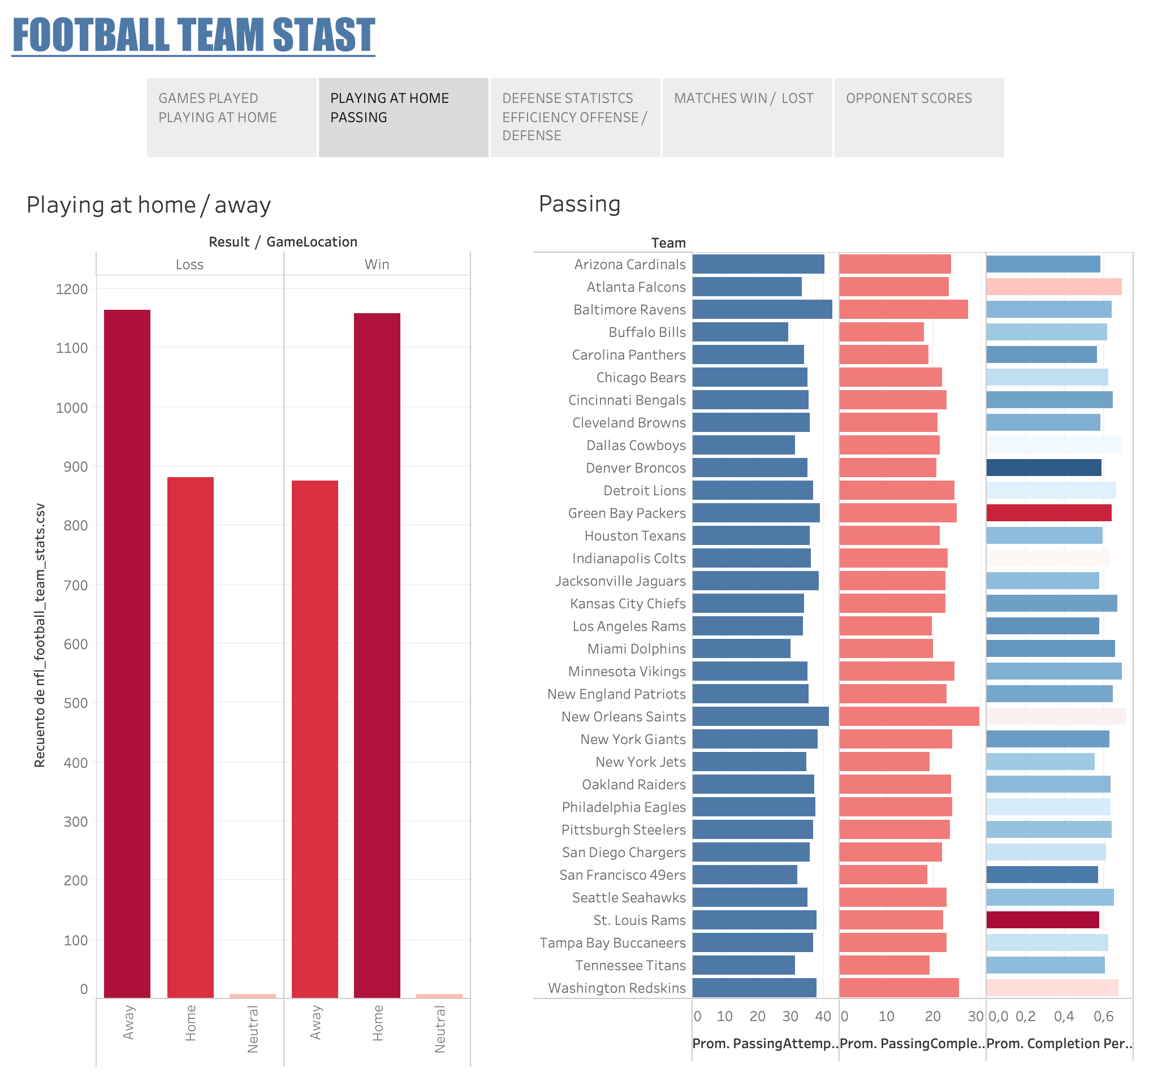

Slide 4
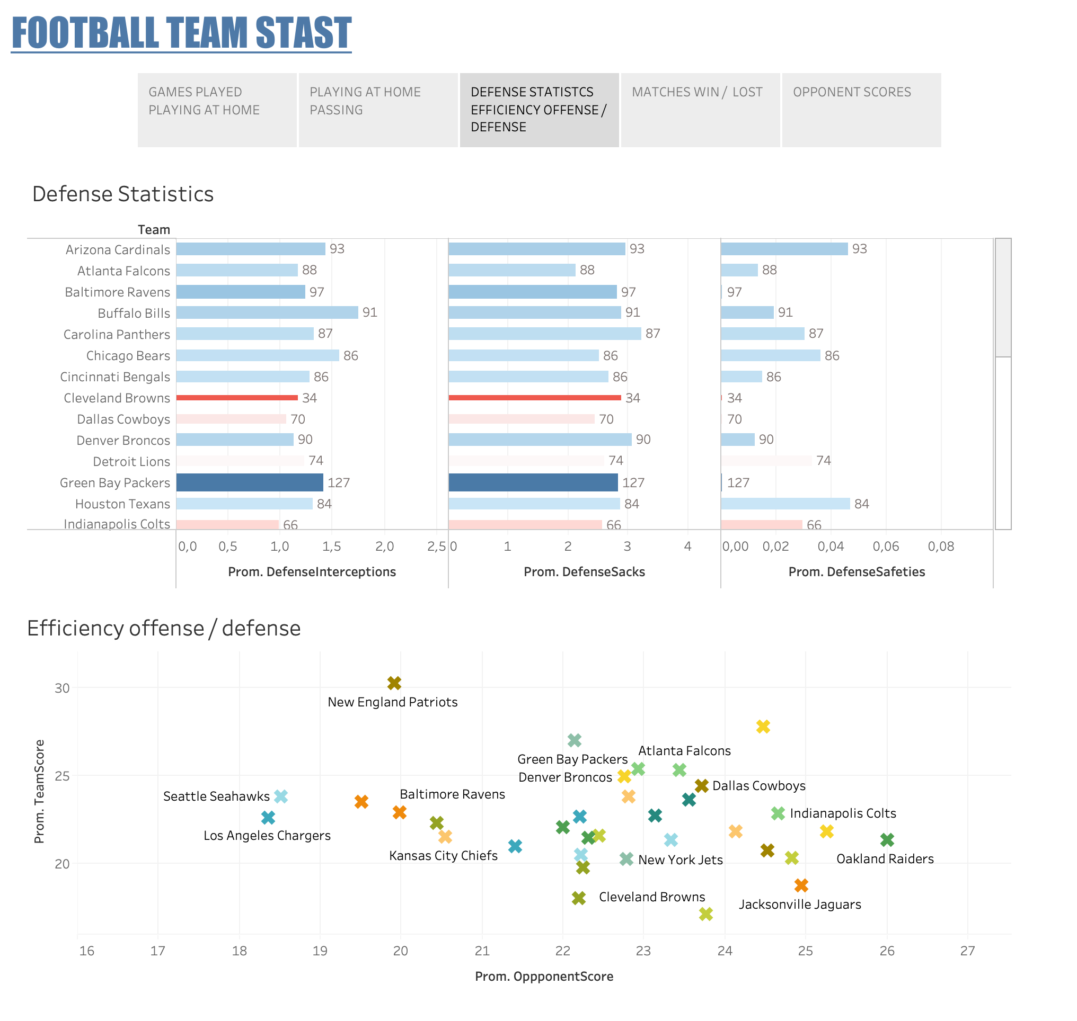

Slide 5
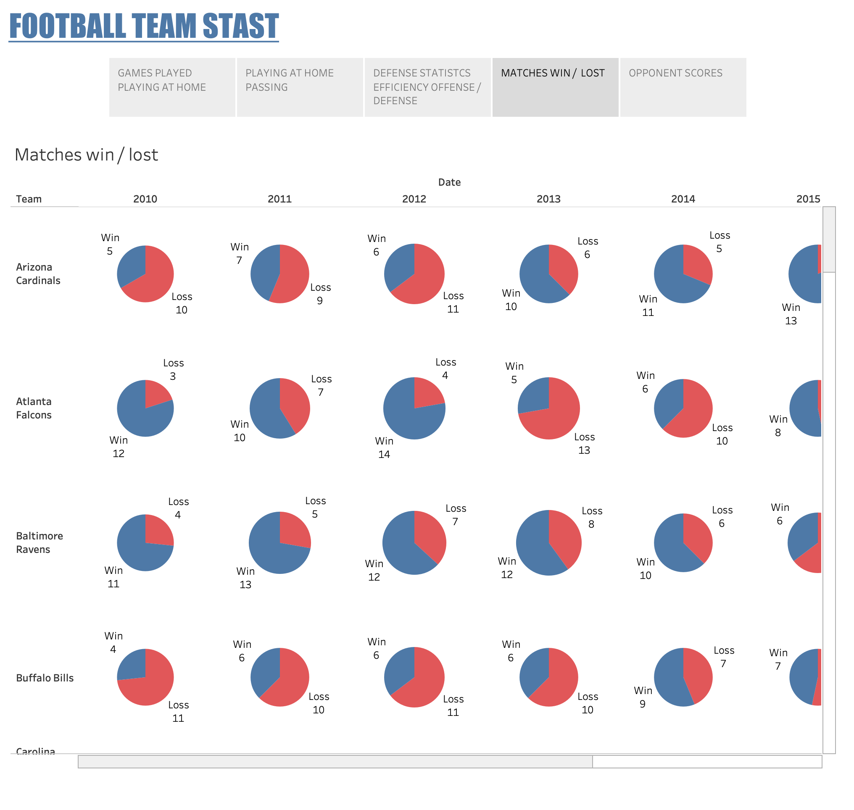

Slide 6
